Slide 1
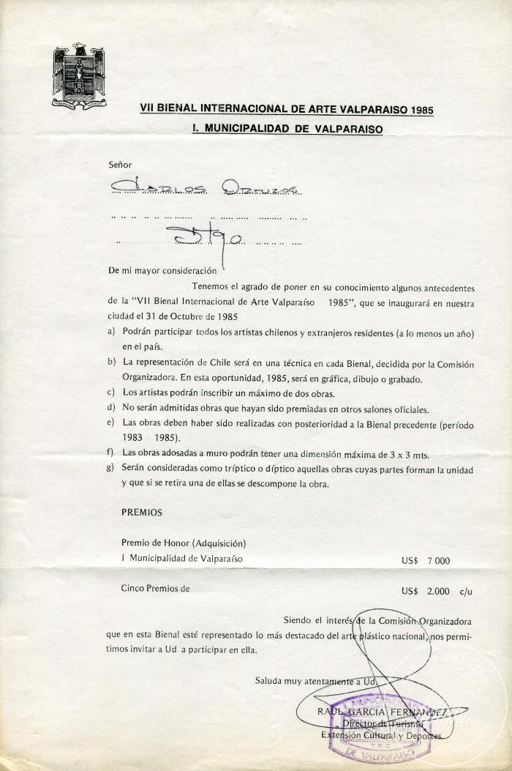
Carta de Raúl García a Carlos Ortúzar (1-10009)

Slide 2
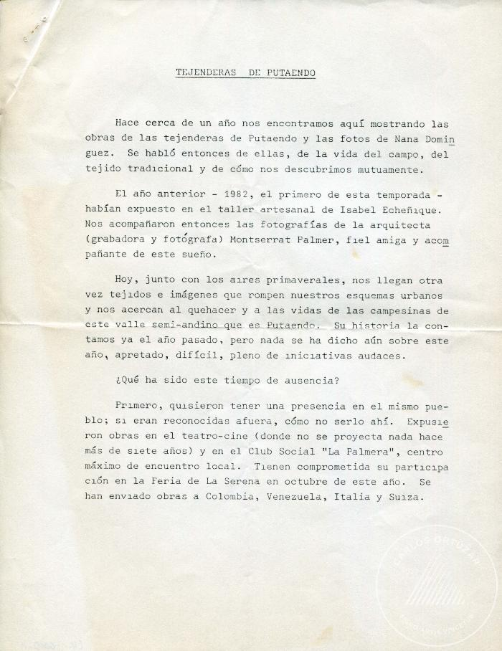
Tejenderas de Putaendo (1-10010)

Slide 3
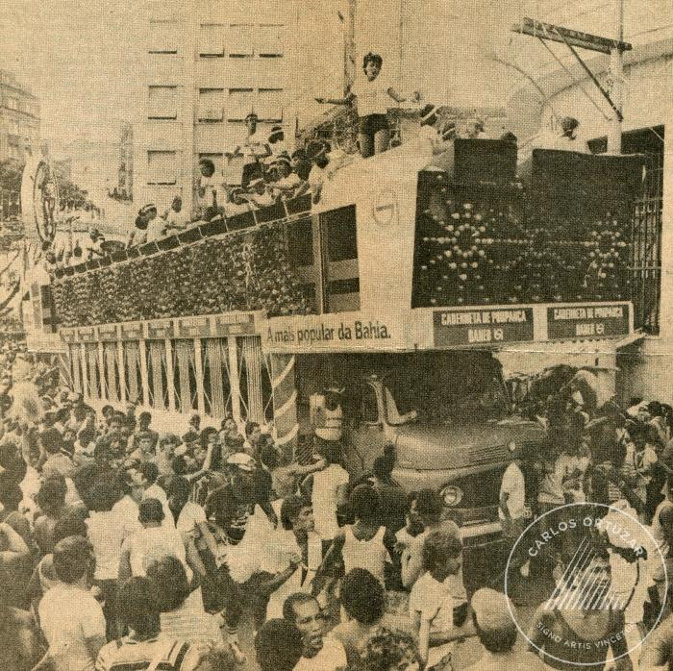
Caderneta de poupança. Recorte de prensa (1-10011)

Slide 4
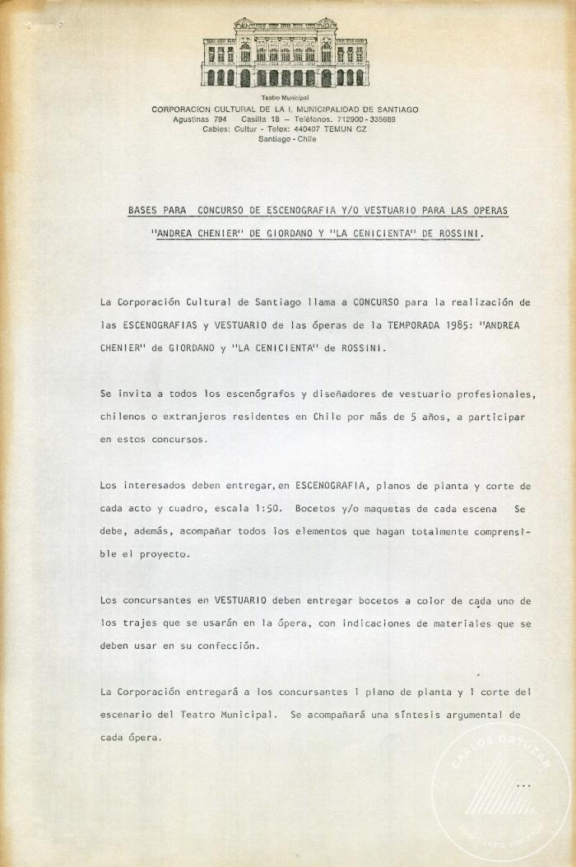
Bases para Concurso de escenografía y/o vestuario para las operas "Andrea Chenier" de Giordano y "La Cenicienta" de Rossini (1-10014)

Slide 5
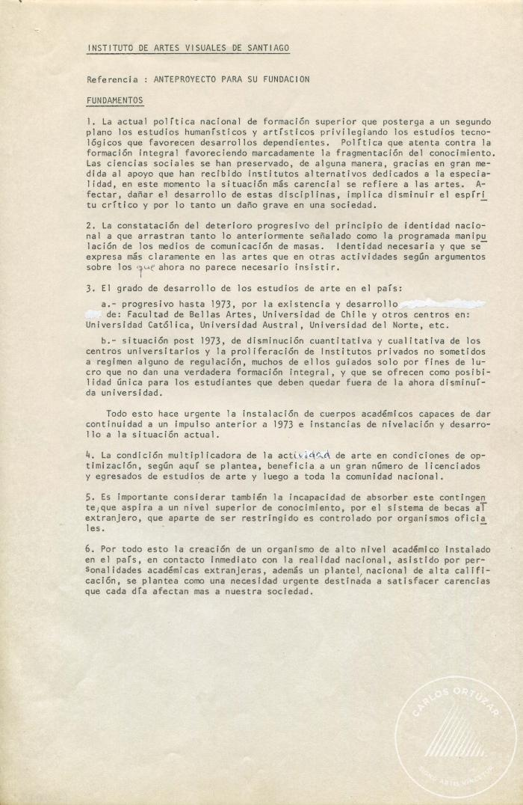
Instituto de Artes Visuales de Santiago. Programa (3-10001)

Slide 6
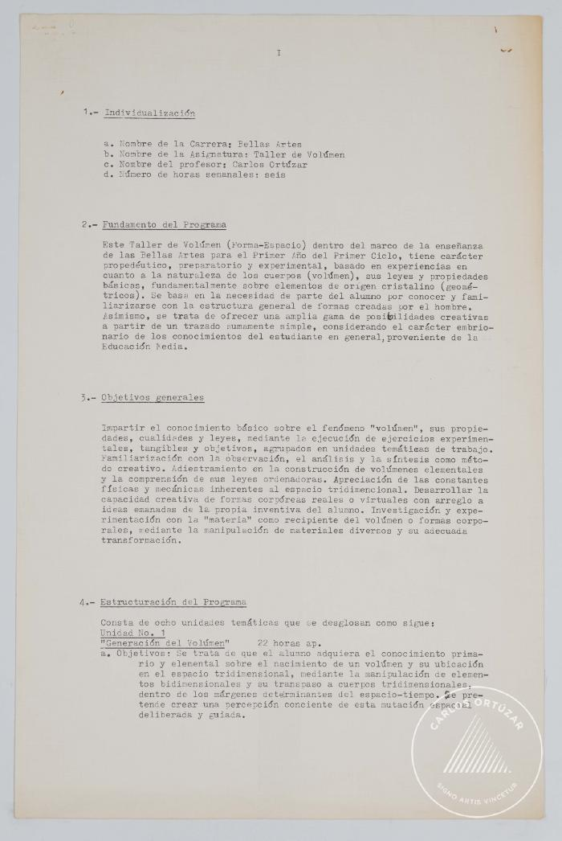
Taller de volumen. Programa (3-10007)

Slide 7
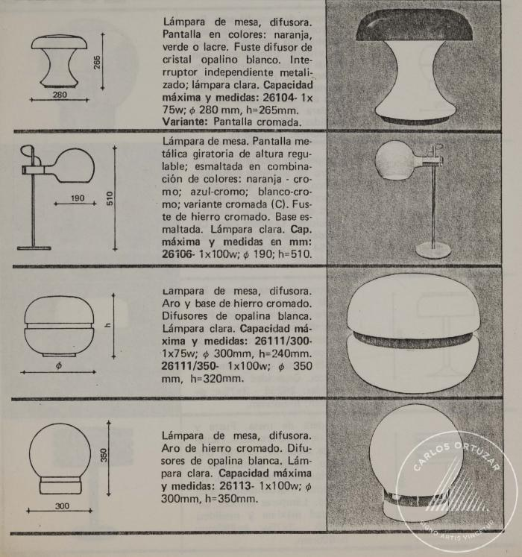
Recorte de folleto de lamparas de diseño (4-20004)

Slide 8
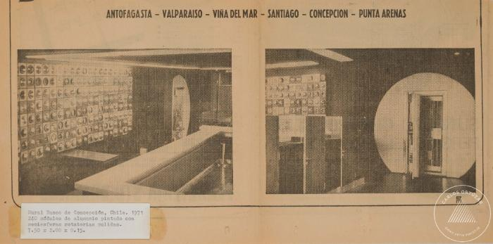
Recorte de prensa de Mural Banco de Concepción (5-10001)

Slide 9
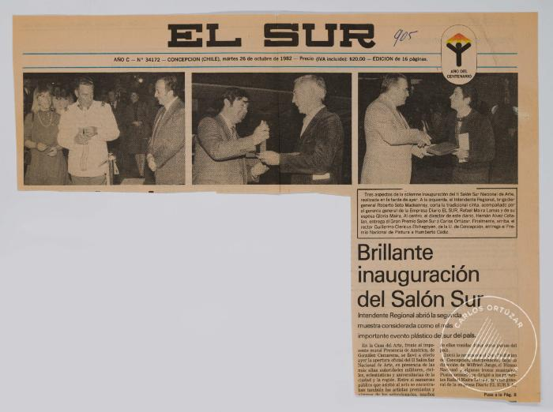
Brillante inauguración del Salón Sur (5-10002)

Slide 10
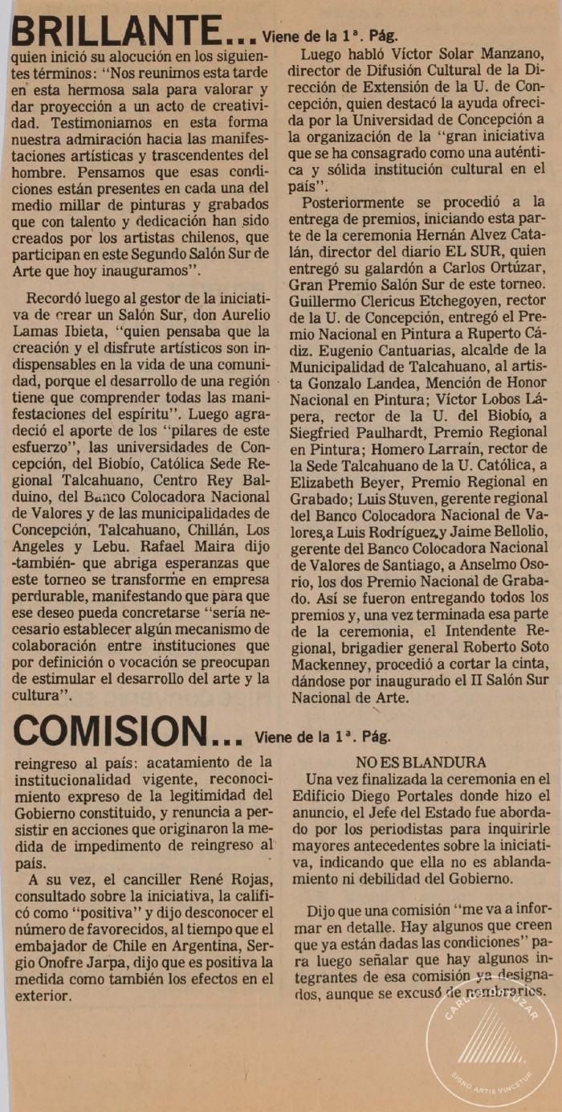
Brillante inauguración del Salón sur (Continuación) (5-10003)

Slide 11
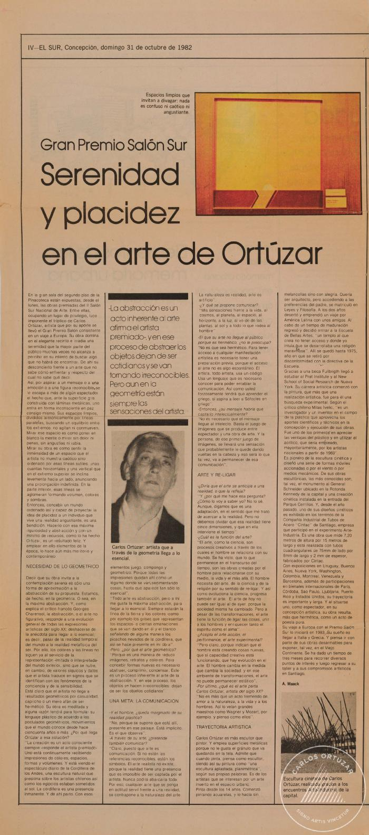
Serenidad y placidez en el arte de Ortúzar. Gran premio Salón Sur (5-10004)

Slide 12
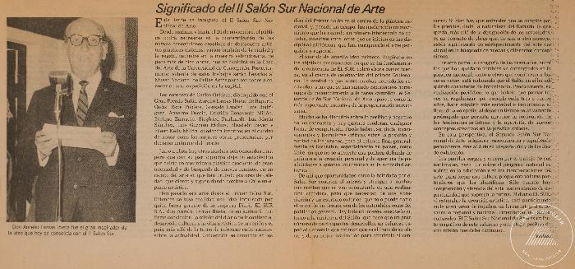
Significado II Salón Sur Nacional de Arte (5-10005)

Slide 13
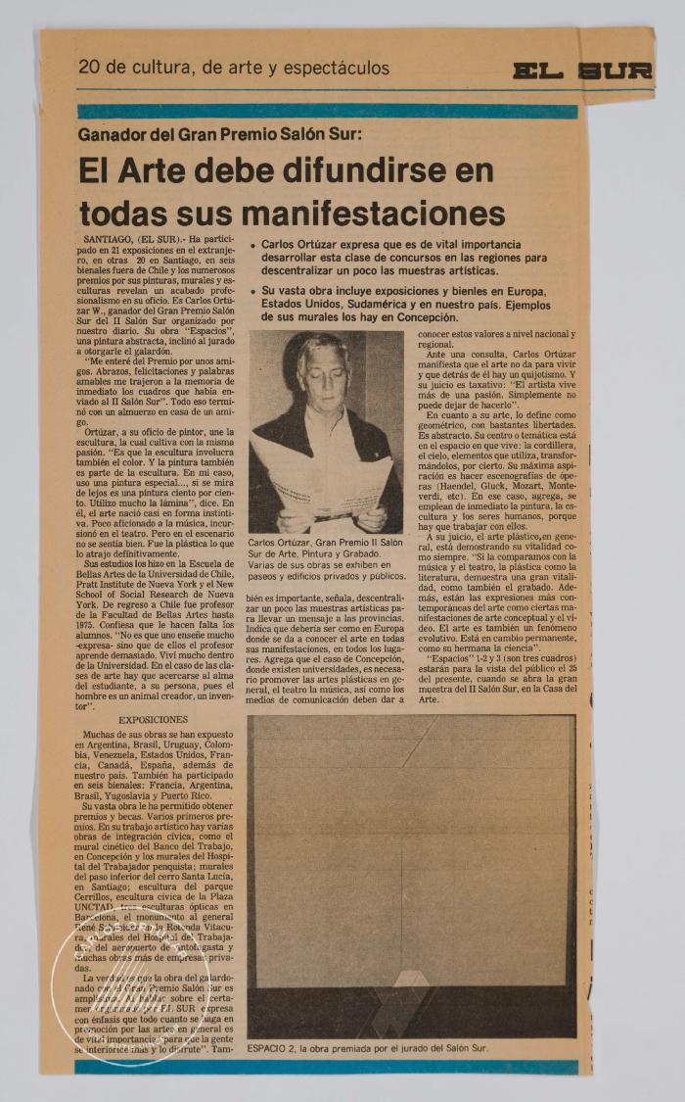
El Arte debe difundirse en todas sus manifestaciones (5-10006)

Slide 14
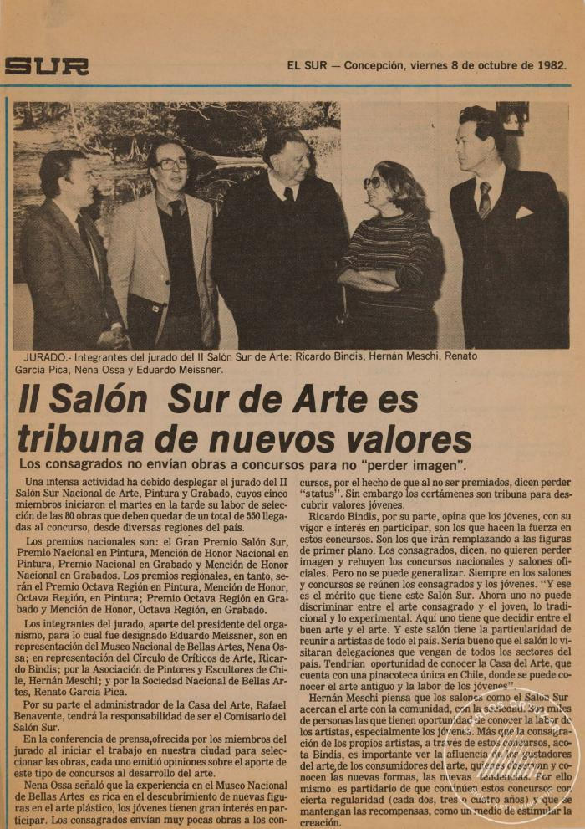
II Salón Sur de Arte es tribuna de nuevos valores (5-10007)

Slide 15
Recorte de prensa sobre premio a Carlos Ortúzar (5-10008)

Slide 16
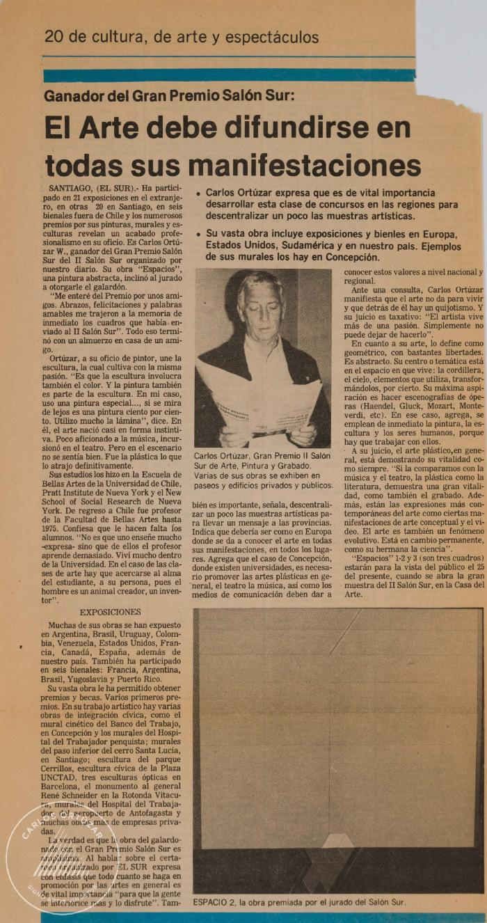
El arte debe difundirse en todas sus manifestaciones (5-10009)

Slide 17
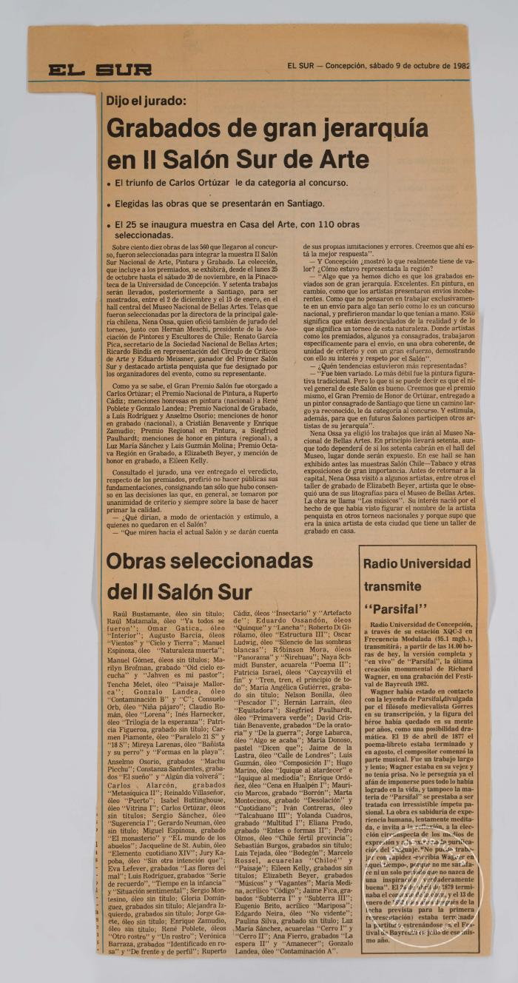
Grabados de gran jerarquía en el II Salón Sur de Arte (5-10010)

Slide 18
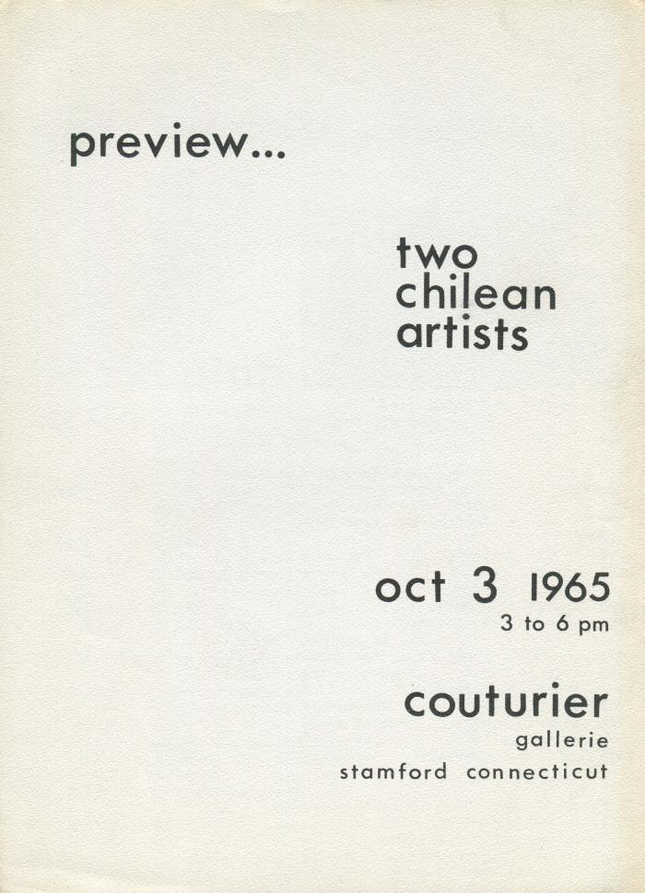
preview... two chilean artist (5-20004)

Slide 19
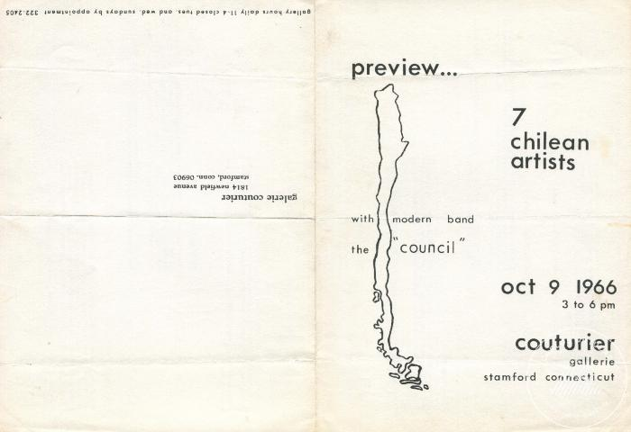
preview... 7 chilean artist (5-20005)

Slide 20
Exposición de pintura al aire libre. Certamen Terracota (5-20010)

Slide 21
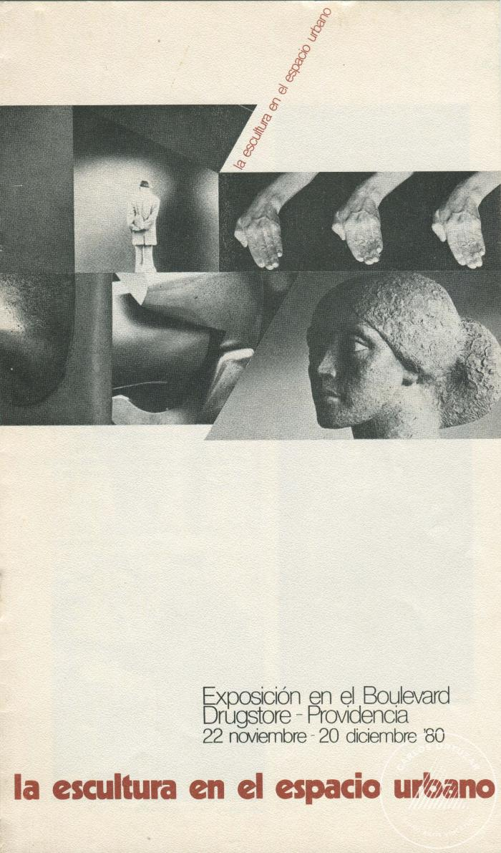
La escultura en el espacio urbano (5-20012)

Slide 22
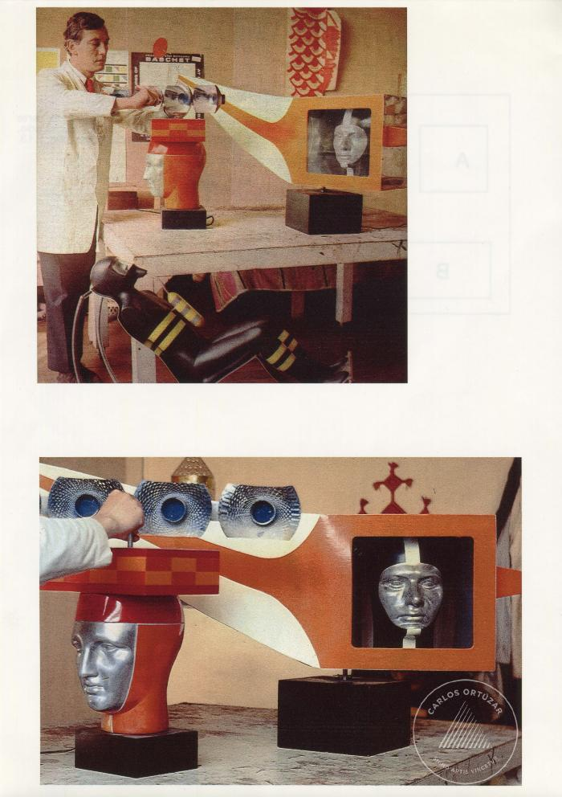
Carlos Ortuzar en su taller (6-10001)

Slide 23
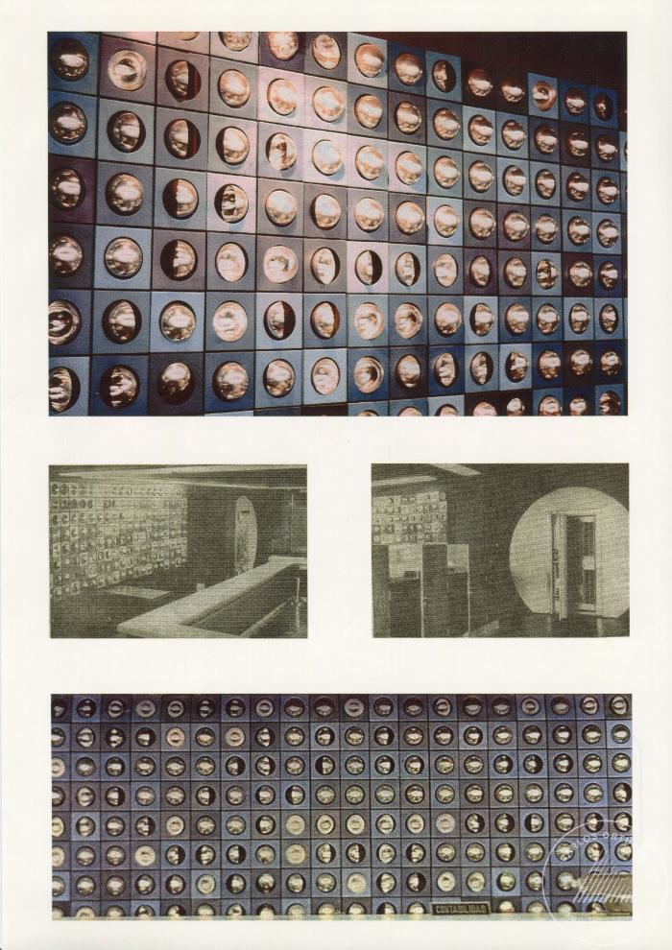
Vistas del mural del Banco de Concepción (6-10010)

Slide 24
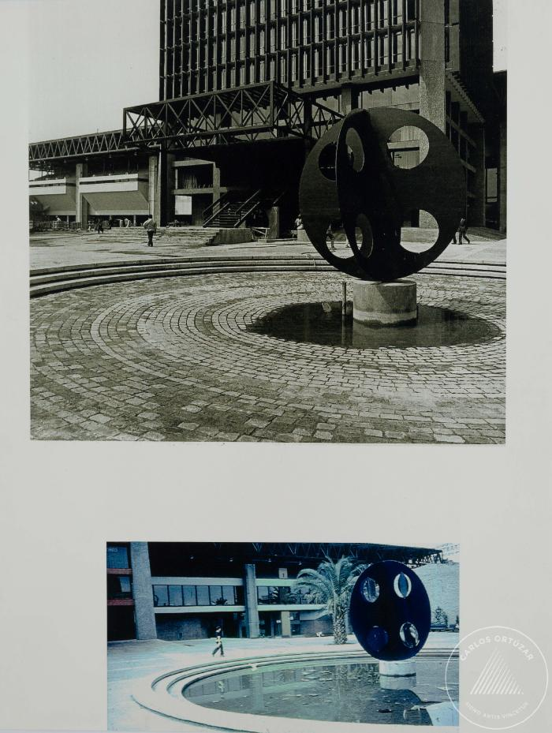
Vistas en 3/4 de la escultura El Cuarto Mundo (6-10012)

Slide 25
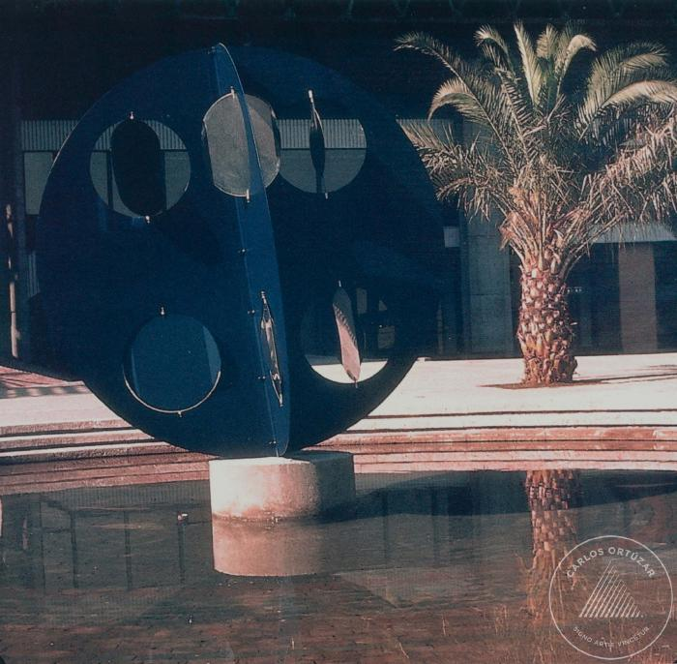
Vista frontal de la escultura publica El Cuarto Mundo (6-10013)

Slide 26
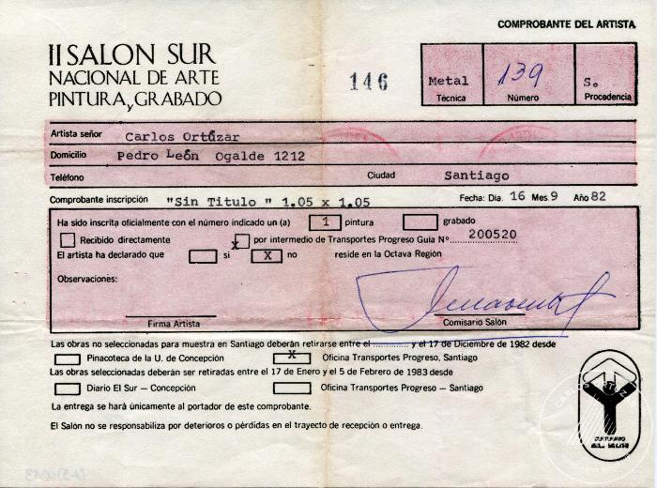
Comprobante del artista (6-30002)

Slide 27
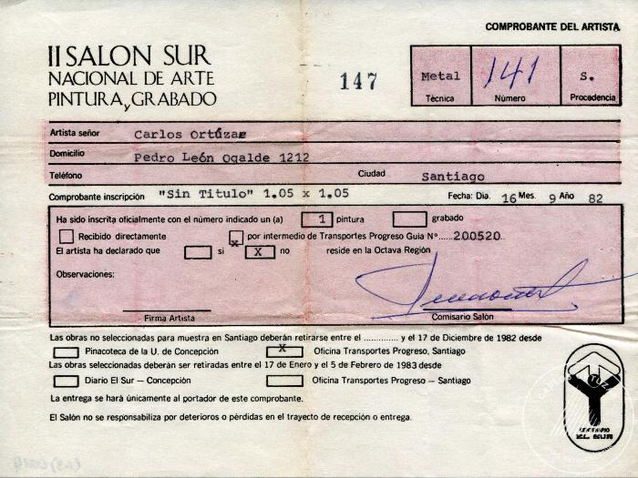
Comprobante del artista (6-30003)

Slide 28
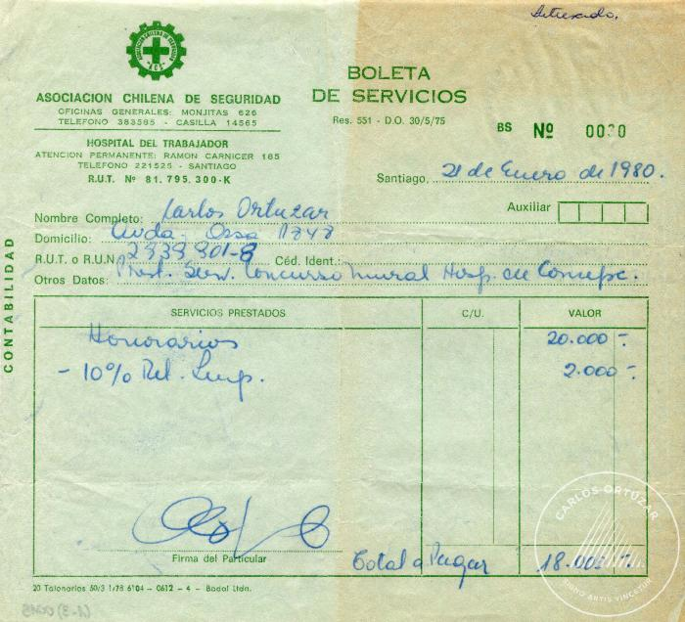
Boleta de servicios (6-30004)

Slide 29
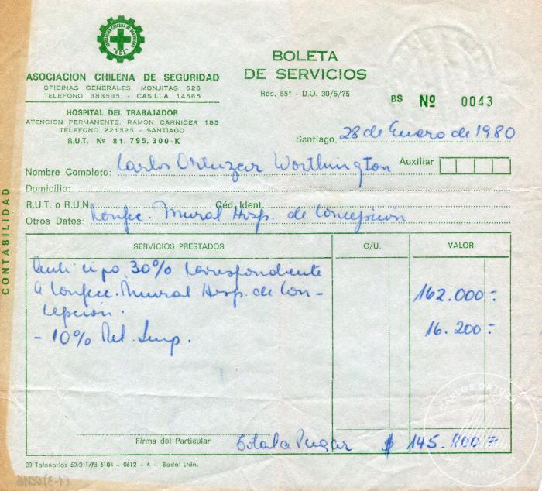
Boleta de servicios (6-30005)

Slide 30
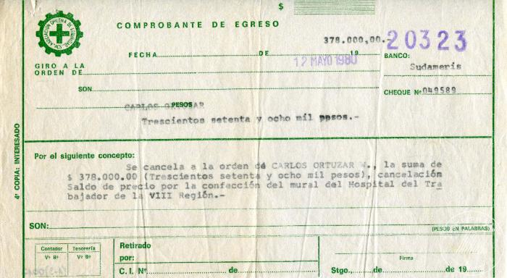
Comprobante de egreso (6-30006)

